Slide 2
Ramadan Fasting & Health
Amir Reza Goharian , MD
Endocrinologist
96/2/25

Slide 4
Physiology of Ramadan Fasting

Slide 5
Introduction
Considering the emphasis of Islam on the importance of fasting , Muslims attempt to fast from dawn until sunset during the holy month of Ramadan.
Fasting is associated with several benefits for normal and healthy individuals.

Slide 6
از نظر ويژگي هاي فيزيولوژي، روزه داري ماه رمضان يك مدل منحصر به فرد از روزه داري متناوب روزانه درطول يك ماه است و با روزه داري تجربي از جهات مختلف متفاوت است:
۱. در روزه داري اسلامي غذا و نوشيدني مصرف نمي شود ولي در روزه داري تجربي فقط غذا مصرف نمي شود.
۲. روزه داري ماه رمضان به صورت متناوب و از سحر تا افطار است.
۳. در روزه داري اسلامي، بدن تنها از خوردن و آشاميدن منع نشده است بلكه چشم، گوش، زبان و دستگاه توليد مثل بايد از مواردي كه شرع توضيح داده است، اجتناب نمايند.
۴. بيداري ساعاتي از شب، قبل از فجر به طور متناوب درروزه داري اسلامي اتفاق مي افتد.
بنابراين به نظر مي رسد كه تغييرات فيزيولوژيكي كه در اثر روزه داري اسلامي اتفاق مي افتد از آن چه كه در روزه داري تجربي به دست می آید، متفاوت باشد.
Azizi F. Research in Islamic fasting and health. Ann Saudi Med 2002; 122: 186-91.

Slide 7
Physiology of Fasting in healthy person
The initial defense mechanism in response to decreased glucose level is the reduction of insulin, which lowers the storage and peripheral uptake of glucose.
If this mechanism is accompanied with longer durations of fasting, the processes of glycogenolysis-gluconeogenesis and ketogenesis are stimulated, causing the body to control the induced hypoglycemia .

Slide 8
Postabsorptive Period
در مرحله ي پس از جذب غذا، سوخت و ساز گلوكز به ميزان ۲ ميلي گرم براي هر كيلوگرم وزن بدن در دقيقه است. ممكن است ميزان گلوكز سرم تا حدود ۶۰ تا ۷۰ ميلي گرم در صد سي سي كاهش يابد ولي گلوكز سرم از اين بيشتر كاهش نمي يابد، زيرا گليكوژن كبد تجزيه شده و گلوكز توليد می نمايد.
بايد توجه داشت كه ذخيره ي گليكوژن كبد محدود است و تقريبًا ۵ درصد وزن مرطوب كبد را تشكيل مي دهد. بنابراين فقط ۱۲۰۰ كالري به صورت كربوهيدرات ذخيره در كبد موجود است كه ميزان گلوكزپايه ي مورد نياز بدن را براي 6 - 5 ساعت تأمين مي كند.

Slide 9
The glycogen stored in the liver serves as an adequate source to supply the necessary glucose for approximately 12 hours in the fasting state.
After this period, due to glycogen depletion, levels of fatty acids released from lipid cells are elevated , and these fatty acids participate in the process of gluconeogenesis.
Furthermore, these fatty acids increase the level of ketone bodies, which are considered the alternative body fuel reserves in numerous cells.

Slide 10
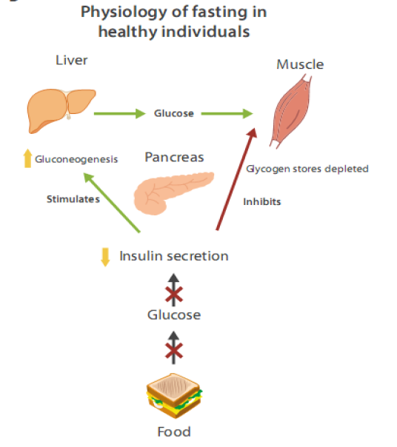

Slide 11
The remaining glucose is preserved for the metabolism of brain cells , erythrocytes , peripherl nerve and medullary cells of kidneys which perform by using the stored glucose.
Transition from the feeding state to fasting state encompasses several stages.
In the postabsorptive stage (first few hours of fasting), 85% of glucose is supplied by the liver.
In addition, 50-66% of the glucose in this state is produced through glycogenolysis, while the rest of the required glucose is provided through gluconeogenesis.

Slide 12
After 48 hours, approximately 80% of the glucose is produced through gluconeogenesis, and 72 hours after fasting, gluconeogenesis becomes the only source of glucose supplementation.
In the holy month of Ramadan, duration of fasting is more than 12 hours per day in most of the regions and months of the year. Therefore, lack of sufficient stored glycogen around sunset (Iftar) stimulates ketogenesis.

Slide 13
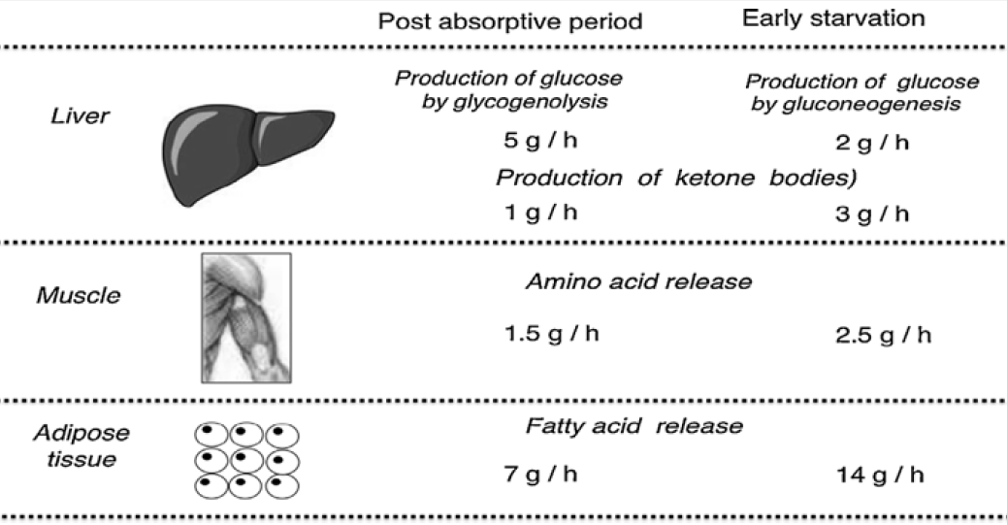

Slide 14
Reduced insulin level enhances glycogenolysis and prevents hypoglycemia.
Moreover, this process is followed by elevated levels of glucagon, growth hormone, catecholamines and cortisol which are involved in the stimulation of gluconeogenesis and ketogenesis.
Evidence suggests that glucose level slightly drops at the time of Iftar in healthy fasting individuals and is maintained at 60-70 mg / dL .

Slide 15
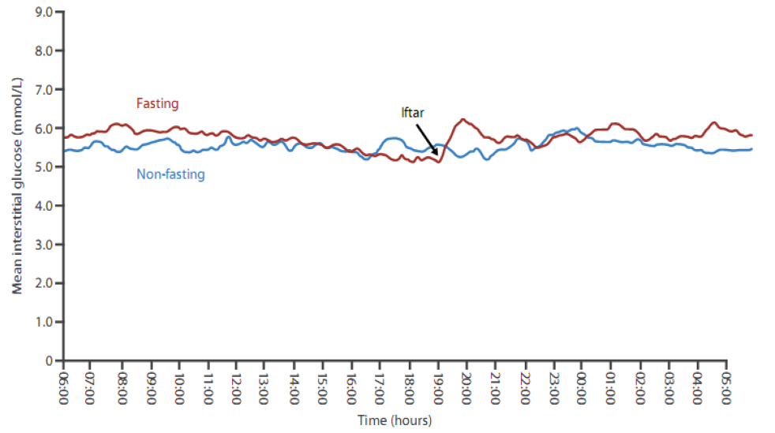
Mean continuous glucose monitoring (CGM) profiles of healthy subjects before and during Ramadan (remarkable stability of blood glucose during fasting hours, followed by a minimal rise in blood glucose at Iftar)

Slide 16
در طول روزه داري ماه مبارك رمضان، سطح گلوكزسرم ممكن است در روزهاي اول كمي كاهش يابد ولي دردهه ي دوم روزه داري به مقادير قبل از ماه رمضان برگشته، در دهه ي سوم ممكن است كمي افزايش يابد. (۷)
كمترين غلظت گلوكز سرم ۶۳ ميلي گرم در دسي ليتر گزارش شده است. برخي مطالعه ها كاهش مختصر گلوكز (8 و ۹) و يا متغير بودن يعني افزايش و كاهش را ) 10 ,11) گزارش كرده اند
7.Azizi F, Rasouli HA. Serum Glucose, Bilirubin, calcium, phosphorus, protein and albumin concentrations during Ramadan. Medical Journal of the Islamic Republic of Iran 1987; 1: 38-41.
8. Scott TG. The effect of Muslim fast of Ramadan on routine laboratory investigation. King Abdulaziz Med J 1981; 1: 23-35.
9. Temizhan A, Tandogan I, Donderici O, Demirbas B. The effects of Ramadan fasting on blood lipid levels. Am J Med 2000; 109: 341-2.
10. Khogheer Y, Sulaiman MI, Al-Fayez SF. Ramadan fasting state of controls. Ann Saudi Med 1987; 7 Suppl 1: 5-6.
11. Davidson JC. Muslims, Ramadan and diabetes melitus. Br Med J 1979; 2: 1511-2.

Slide 17
در روزه داري اسلامي كه غذاي مكفي در سحر مصرف می شود، مواد غذايي خورده شده و نيز ذخيره ي گليكوژن ودر مواردي كه روزها طولاني است، مقدار كم گلوكونئوژنزغلظت سرمي گلوكز را در حد طبيعي نگه مي دارد.
بديهی است تغييرات مختصري در غلظت گلوكز سرم برحسب عادت هاي غذايي، تغييرات فردي متابوليسم و تنظيم انرژي و نيز فعاليت هاي بدني اتفاق مي افتد.
توصيه مي شود كه فرد روزه دار سعي كند غذاي سحر را حتمًا مصرف كند، در غيراين صورت به علت طولاني شدن ساعت هاي بی غذايي ، در اواخر ساعات روز ، پديده ي گلوكونئوژنز همراه با شكسته شدن پروتئين عضلات اتفاق مي -افتد كه پديده ي مطلوبي نيست.

Slide 18
Lipid Profile
The majority of studies have indicated that fasting could improve the lipid profile in healthy individuals.
For instance, a meta-analysis was performed in 2014 reviewing 30 articles in this regard, and the results suggested no significant changes in the levels of high-density lipoprotein and triglyceride in the general study population.
Kul S, Savas E, Ozturk ZA, Karadağ G. Does Ramadan fasting alter body weight and blood lipids and fasting blood glucose in a healthy population? A meta-analysis. J Relig Health. 2014; 53 (3):929-42.

Slide 19
Lipid Profile
However, evaluation of the studied samples in terms of gender was indicative of a significant reduction in the TG level of male subjects, as well as a significant increase in the HDL level of female subjects.
In addition, fasting was found to cause a significant decrease in the level of low-density lipoprotein cholesterol in both men and women
Kul S, Savas E, Ozturk ZA, Karadağ G. Does Ramadan fasting alter body weight and blood lipids and fasting blood glucose in a healthy population? A meta-analysis. J Relig Health. 2014; 53 (3):929-42.

Slide 20
Notice
while fasting enhanced lipid control in normal subjects, it aggravated this variable in diabetic patients .
Mazidi M, Rezaie P, Chaudhri O, Karimi E, Nematy M. The effect of Ramadan fasting on cardiometabolic risk factors and anthropometrics parameters: a systematic review. Pak J Med Sci. 2015; 31 (5):1250-5.

Slide 21
تأثير روزه داري بر متابوليسم ليپيدها
غلظت كلسترول سرم ممكن است در روزهاي اول كاهش (12) و در روزهاي بعد روزه داري افزايش يابد. ( 12 و13 )
افزايش غلظت كلسترول همراه با افزايش LDL -Chol توسط برخي پژوهشگران گزارش شده است،که ممکن است درارتباط با كاهش وزن هنگام روزه داري ماه رمضان باشد. ( 14 -17 )
12.El-Hazmi MAF, Al-Faleh FZ, Al-Mofleh IB. Effect of Ramadan fasting on the values of hematological and biochemical parameters. Saudi Med J 1987; 8: 171-6.
13. Gumaa KA, Mustafa KY, Mahmoud NA, Gader AM. The effect of fasting in Ramadan. 1. Serum uric acid and lipid concentration. Br J Nutr 1978; 40: 573-81.
14. Fedail SS, Murphy D, Salih SY, Bolton CH, Harvey RF. Changes in certain blood constituents during Ramadan. Am J Clin Nutr 1982; 36: 350-3.
15. Shoukry MI. Effect of fasting in Ramadan on plasma lipoproteins and apoproteins. Saudi Med J 1986; 7: 561-5.
16. Hallak MH, Nomani MZA. Body weight loss and changes in blood lipid levels in normal men on hypocaloric diets during Ramadan fasting. Am J Clin Nutr 1988; 48: 1197-210.
17. Ziaee V, Razaei M, Ahmadinejad Z, Shaikh H, Yousefi R, Yarmohammadi L, et al. The changes of metabolic profile and weight during Ramadan fasting. Singapore Med J 2006; 47: 409-14.

Slide 22
برخي از پژوهشگران نيز گزارش كرده اند كه كلسترول سرم تغيير نمي كند (17 و18 ) و يا كمي كاهش مي يابد. ( 21 - 18 )
افزایش قابل توجه در غلظت HDL-C سرم توسط برخي ديگر گزارش شده است. ( 22-19 )
17. Ziaee V, Razaei M, Ahmadinejad Z, Shaikh H, Yousefi , R, Yarmohammadi L, et al. The changes of metaboli profile and weight during Ramadan fasting. SingaporeMed J 2006; 47: 409-14.
18. Maislos M, Khamaysi N, Assali A, Abou-Rabiah Y,Zvili I, Shany S. Marked increase in plasma highdensitylipoprotein cholesterol after prolonged fastingduring Ramadan. Am J Clin Nutr 1993; 57: 640-2.
19. Maislos M, Abou-Rabiah Y, Zuili I, Iordash S, Shany S.Gorging and plasma HDL-cholesterol- The Ramadan model. Europ J Clin Nutr 1998; 52: 127-30.
20. Adlouni A, Ghalim N, Benslimane A, Lecery JM, Saile R. Fasting during Ramadan induces a marked increase in HDL and decrease in LDL-cholesterol. Ann Nutr Metab 1997; 41: 242-9.
21. Salehi M, Neghab M. Effects of fasting and a medium calorie balanced diet during the holy month Ramadan on weight, BMI and some blood parameters of overweight males. Pak J Biol Sci 2007; 10: 968-71.
22. Rahman M, Rashid M, Basher S, Sultana S, Nomani MZ. Improved serum HDL cholesterol profile among Bangladeshi male students during Ramadan fasting.East Mediterr Health J 2004; 10: 131-7.

Slide 23
Lipid Profile
APO A-1 ⬆
APO B ⬇ in healthy one & diabetic patients
24.Adlouni A, Ghalim N, Saile R, Hda N, Para HJ,Benslimane A. Beneficial effect of serum Apo A1, Apo B and LP A1 levels of Ramadan fasting. Clin Chim Acta 1998; 271: 179-89.
25. Akanji AO, Mojiminiyi OA, Abdella N. Beneficial changes in serum apo A-1 and its ratio to apo B and HDL in stable hyperlipidaemic subjects after Ramadan fasting in Kuwait. Eur J Clin Nutr 2000; 54: 508-13.

Slide 24
برخي تغييرات كه در غلظت چربي هاي سرم ديده مي شود ممكن است مربوط به مصرف يك باره ي غذاي حجيم باشد، زيرا افزايش غلظت چربي های خون در افرادي كه روزانه يك وعده غذاي حجيم مصرف مي كنند، ديده مي شود.
Gwinup G, Byron RC, Roush WH, Kruger FA, Hamwi GJ. Effect of nibbling versus gorging on serum lipids in man. Am J Clin Nutr 1963; 13: 209-13.
نشان داده شده است در افراد روزه داري كه وزنشان در طول ماه رمضان تغيير نمي كند، سطح لپتين و انسولين سرم افزايش و غلظت NP-Y كاهش مي يابد. ( 27 )
با اين وجود، در يك مطالعه ي ديگر تغييرات عمده اي در دامنه ي ۲۴ ساعته ي غلظت لپتين در روزه داري اسلامي ديده نشد. ( 28 )
27. Kassab S, Abdul-Ghaffar T, Nagalla DS, Sachdeva U,Nayar U. Interactions between leptin, neuropeptide-Y and insulin with chronic diurnal fasting during Ramadan. Ann Saudi Med 2004; 24: 345-9.
28. Bogdan A, Bouchareb B, Touitou Y. Response of circulating leptin to Ramadan daytime fasting: a circadian study. Br J Nutr 2005; 93: 515-8.

Slide 25
به نظر مي رسد تغييرات چربي ها در ماه رمضان متغير باشد و بستگي به كميت و كيفيت غذاي مصرفي در افطار و سحر و ميزان تغييرات وزن بدن داشته باشد.
بهترين پيشنهاد جلوگيري از اضافه وزن، كاهش تعداد كل كالري و نيز اسيدهاي چرب اشباع شده در طول ماه رمضان است.
كاهش انرژي دريافتي در ماه مبارك رمضان همراه با کاهش کلسترول ، LDL – C و تري گليسريد و افزايش HDL-C و كاهش عوامل خطرساز بيماري هاي قلبي - عروقي است.
Fakhrzadeh H, Larijani B, Sanjari M, Baradar-Jalili R, Amini MR. Effect of Ramadan fasting on clinical and biochemical parameters in healthy adults. Ann Saudi Med 2003; 23: 223-6.

Slide 26
تأثير روزه داري بر سندروم متابوليك
كاهش مختصري در انرژي مصرفي روزانه كه با ۲ كيلوگرم كاهش وزن همراه باشد در ماه رمضان، سبب كاهش غلظت گلوكز سرم و افزايش حساسيت به انسولين در مبتلايان به سندرم متابوليك مي شود. (52)
بررسي توزيع چربي شكمي توسط سي تی اسكن نشان داده است كه چربي احشايي در زنان و افراد جوان كاهش مي يابد ولي در مردان تغيير نمي كند. اين كاهش در زنان و افراد جوان احتمالا به دليل افزايش فعاليت بدني آ نها بوده است. (53)
52. Shariatpanahi ZV, Shariatpanahi MV, Shahbazi S, Hossaini A, Abadi A. Effect of Ramadan fasting on some indices of insulin resistance and components of the metabolic syndrome in healthy male adults. Br J Nutr 2008; 100: 147-51.
53. Yucel A, Degirmenci B, Acar M, Albayrak R, Haktanir A. The effect of fasting month of Ramadan on the abdominal fat distribution: assessment by computed tomography. Tohoku J Exp Med 2004; 204: 179-87.

Slide 27
تأثير روزه داري بر تغييرات وزن بدن
تغيير در وزن بدن در طول ماه رمضان در پژوهش هاي مختلف متفاوت گزارش شده است. متوسط كاهش وزن به میزان 1/7 ، 1/8 ،2/0 ، 3/8 كيلوگرم و بيشتر در افراد طبيعي ديده مي شود.
7. Azizi F, Rasouli HA. Serum Glucose, Bilirubin,calcium, phosphorus, protein and albumin concentrations during Ramadan. Medical Journal of the Islamic Republic of Iran 1987; 1: 38-41.
99. Sajid KM, Akhtar M, Malik GQ. Ramadan fasting and thyroid hormone profile. J Pak Med Assoc 1991; 41:213-6.
100. Takruri HR. Effect of fasting in Ramadan on body weight. Saudi Med J 1989; 10: 491-4.
101. Sulimani RA. Effect of Ramadan fasting on thyroid function in healthy male individuals. Nutr Res 1988; 8:549-52.

Slide 28
تأثير روزه داري بر تغييرات وزن بدن
در يك مطالعه كه بيشتر شركت كنندگان زن بودند، تغييري در ميانگين وزن بدن مشاهده نشد. (۱۵ )
برخي بررسي ها هم افزايش مختلف وزن را گزارش نموده اند.
در روزه داري افراد داراي اضافه وزن، بيشتر از افراد داراي وزن طبيعي و يا كم وزن، وزن از دست مي دهند. (۱۰۰)
15. Shoukry MI. Effect of fasting in Ramadan on plasma lipoproteins and apoproteins. Saudi Med J 1986; 7: 561-5.
100. Takruri HR. Effect of fasting in Ramadan on body weight. Saudi Med J 1989; 10: 491-4.

Slide 29
Ramadan Fasting & Endocrine System
Holy Ramadan

Slide 30
Ramadan Fasting & Thyroid
در غذا نخوردن تجربي طولاني مدت، پس از48 ساعت ، T3كاهش و rT3 افزایش می یابد. ولی پاسخ TSH به تحریک TRH طبیعی می ماند.
خوردن غذاهای حاوی کربوهیدرات ؛ ونه پروتئین باعث افزایش مجددسطح هورمون T3 وبازگشت آن به حدطبیعی می شود.
101. Sulimani RA. Effect of Ramadan fasting on thyroid function in healthy male individuals. Nutr Res 1988; 8: 549-52.
102. Azizi F, Nafarabadi M, Amini M. Serum thyroid hormone and thyrotropin concentrations during Ramadan in healthy women. Emirates Med J 1994;12:140-3.
103. Azizi F. Serum levels of prolactin, thyrotropin, thyroid hormones, TRH responsiveness and male reproductive function in intermittent Islamic fasting. Medical Journal of the Islamic Republic of Iran 1991; 5: 145-8.
104. Azizi F. Effect of dietary composition on fasting induced changes in serum thyroid hormones and thyrotropin. Metabolism 1978; 27: 935-45.

Slide 31
Ramadan & Thyroid
تغييرات عمده اي در سطح سرمي TSH , T3 , T4ونیزپاسخ TSH به TRH وريدي در مردان سالم هنگام روزه داري ماه رمضان مشاهده نشده است. (۷۴ )
در زنان ممكن است در روزهاي آخر ماه رمضان غلظت كل T4 , T3 به علت كاهش پروتئين هاي متصل كننده كاهش يابد ولي اندكس هورمون هاي آزاد طبيعي مي ماند. . (104 و 105 )
74. Azizi F, Amir Rasouli H. Evaluation of certain hormones and blood constituents during Islamic fasting month. J Med Assoc Thailand 1986; 69: Suppl: 57 A.
104. Azizi F. Effect of dietary composition on fasting induced changes in serum thyroid hormones and thyrotropin. Metabolism 1978; 27: 935-45.
105. Borst GC, Osburne RC, O'Brian JT, Georges LP, Burman KD. Fasting decreases thyrotropin responsiveness to thyrotropin-releasing hormone: A potential cause of misinterpretation of thyroid function test in the critically ill. J Clin Endocriol Metab 1983; 57:380-3.

Slide 32
Ramadan & Thyroid
افزايش مختصر T4 سرم در روزهاي آخر ماه رمضان در يك مطالعه گزارش شده ( ۵۴ ) ولي توسط ساير مطالعه ها تأييد نشده است. ( ۷۴،۹۹،۱۰۴،۱۰۵ )
به طور كلي طول مدت نخوردن غذا درروزه داري ماه رمضان آن قدر نيست كه موجب تغييرات زياد وآشكار در محور هيپوتالاموس - هيپوفيز - تيروئيد شود .
54. Theorell T, Kjellberg J, Palmblad J.Electrocardiographic changes during total energy deprivation (fasting). Acta Med Scand 1978; 203: 13-9.
74. Azizi F, Amir Rasouli H. Evaluation of certain hormones and blood constituents during Islamic fasting month. J Med Assoc Thailand 1986; 69: Suppl: 57 A.
99. Sajid KM, Akhtar M, Malik GQ. Ramadan fasting and thyroid hormone profile. J Pak Med Assoc 1991; 41:213-6.
104. Azizi F. Effect of dietary composition on fasting induced changes in serum thyroid hormones and thyrotropin. Metabolism 1978; 27: 935-45.
105. Borst GC, Osburne RC, O'Brian JT, Georges LP,Burman KD. Fasting decreases thyrotropin responsiveness to thyrotropin-releasing hormone: A potential cause of misinterpretation of thyroid function test in the critically ill. J Clin Endocriol Metab 1983; 57:380-3.

Slide 33
Ramadan & Gonads
در غذا نخوردن تجربي به مدت طولاني، تستوسترون و FSH سرم ممكن است بدون تغيير ( 1۰۷ ) ، یا كاهش ( ۱۰۸ ) و یا تستوسترون کاهش و FSH افزایش یابد. (109 )
غلظت LH سرم وپاسخ آن به GnRH درطول روزه داری بدون تغییر می ماند ولی پاسخ FSH ممکن است کاهش یابد. (108 )
107. Suryanarayana BV, Kent JR, Meister L, Parlow AF. Pituitary--gonadal axis during prolonged total starvation in obese men. Am J Clin Nutr 1969; 22: 767-70.
108. Klibanski, A, Beitins IZ, Badger T, Little R, McArthur JW. Reproductive function during fasting in man. J Clin Endocrinol Metab 1981; 53: 258-63.
109. Mesbahzadeh B, Ghiravani Z, Mehrjoofard H. Effect of Ramadan fasting on secretion of sex hormones in healthy single males. East Mediterr Health J 2005; 11:1120-3.

Slide 34
Ramadan & Gonads
غلظت های پرولاکتین وپاسخ آن به TRH ممکن است طبیعی مانده یا کاهش نشان دهد. (110 )
در روزه داري اسلامي به علت طول كوتاه روزه داري و متناوب بودن آن، هيچ گونه تغييري در غلظت هاي سرمي تستوسترون ، FSH ، LH و پرولاکتین وپاسخ پرولاکتین به TRH درمردان سالم روزه داردیده نمی شود. (108 )
110. Carlson HE, Drenick EJ, Chopra IJ, Hershman JM.Alterations in basal and TRH-stimulated serum levels of thyrotropin, prolactin, and thyroid hormones in starved obese men. J Clin Endocrinol Metab 1977; 45: 707-13.
108. Klibanski, A, Beitins IZ, Badger T, Little R, McArthur JW. Reproductive function during fasting in man. J Clin Endocrinol Metab 1981; 53: 258-63.

Slide 35
زمان افزايش ترشح كورتيزول و تستوسترون در ۲۴ ساعت ممكن است تغيير كند.
افزايش شبانه ملاتونين كاهش يافته و افزايش پرولاكتين هنگام عصر تشديد می شود.
افزايش مقادير ديورنال كورتيزول و كاهش غلظت هاي شبانه ي آن ممكن است به دليل اختلال در برنامه خواب افراد روزه دار و كاهش فعاليت بدني آنها باشد.
111. Al-Hadramy MS, Zawawi TH, Abdelwahab SM.Altered cortisol levels in relation to Ramadan. Eur J Clin Nutr 1988; 42: 359-62.
112. Bogdan A. Bouchareb B, Touitou Y. Ramadan fasting alters endocrine and neuroendocrine circadian patterns. Meal-time as a synchronizer in humans? Life Sci 2001; 68: 1607-15.
113. Haouari M, Haouari-Oukerro F, Sfaxi A, Ben Rayana MC, Kâabachi N, Mbazâa A. How Ramadan fasting affects caloric consumption, body weight, and circadian evolution of cortisol serum levels in young, healthy male volunteers. Horm Metab Res 2008; 40: 575-7.

Slide 36
تغيير در فعاليت و ترشح غدد درون ريز در طول روزه داري مختصر و غيرثابت است. هيچ اختلال عمده اي در فعاليت اين غدد هنگام روزه داري اسلامي مشاهده نمي شود.
بديهي است در موارد حاد باليني بيماري هاي درون ريز مانند سندرم كوشينگ و پركاري يا كم كاري شديد تيروئيد كه درمان نشده باشند، روزه داري توصيه نمي شود.
در صورتي كه بيماري درمان يا كنترل شود و شاخص هاي باليني و آزمايشگاهي در حد طبيعي باشند، انجام روزه داري ماه رمضان امكان پذير است.

Slide 37
Cortisol
Under normal circumstances, the highest level of cortisol is observed in the morning, while the lowest rate is observed at midnight.
But , the daily cortisol curve changes while fasting, and higher cortisol levels are detected at midnight, which is associated with changes in the blood glucose level.

Slide 38
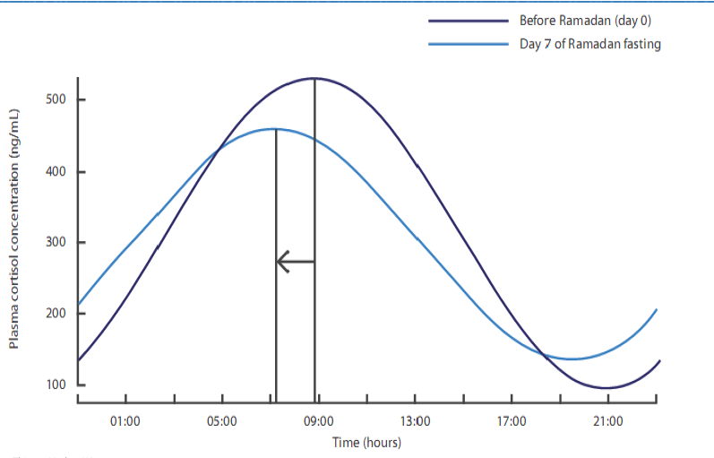
Changes in cortisol circadian rhythm during Ramadan (a shift in cortisol profile on day 7 reverting to near-baseline [non-Ramadan] values by day 21)

Slide 39
تأثير روزه داري بر كبد
سطح بيلي روبين سرم در ده روز اول ماه رمضان ممكن است افزايش يابد (۷ ) و يا بدون تغيير بماند. ( ۱۲)
در نخوردن غذاي تجربي، بيلي روبين غيرمستقيم ۱۵ ساعت بعد از نخوردن غذا افزايش مي يابد. (۶۹،۷۰ )
خوردن غذاي معمولي يا فقط مواد كربوهيدرات ولي نه پروتئين و چربي به تنهايي، سبب برگشت بيلي روبين به مقادير طبيعي مي شود.
7. Azizi F, Rasouli HA. Serum Glucose, Bilirubin, calcium, phosphorus, protein and albumin concentrations during Ramadan. Medical Journal of the Islamic Republic of Iran 1987; 1: 38-41.
12. El-Hazmi MAF, Al-Faleh FZ, Al-Mofleh IB. Effect of Ramadan fasting on the values of hematological and biochemical parameters. Saudi Med J 1987; 8: 171-6.
69. Barrett PV. Effects of caloric and noncaloric materials in fasting hyperbilirubinemia. Gastroenterology 1975;68: 351-60.
70. Owens D, Sherlock S. Diagnosis of Gilbert's syndrome: Role of reduced caloric intake test. Br Med J 1973; 3: 559-63.

Slide 40
تأثير روزه داري بر كبد
افزايش بيلي روبين در روزه داري اسلامي در روز ۱۰ به حداكثر می رسد، هنگامي كه سطح گلوكز سرم نيز حداقل است و در دهه ي آخر ماه رمضان كه گلوكز سرم افزايش می يابد، غلظت بيلي روبين سرم كاهش یافته و به مقادير طبيعي قبل از روزه داري مي رسد. (۷ )
تغييرات قابل توجهي در سطح سرمي ترانس آمينازهاي كبدي، پروتئين و آلبومين در طول (۷،۱2 ) روزه داري ماه رمضان گزارش نشده است .
7. Azizi F, Rasouli HA. Serum Glucose, Bilirubin, calcium, phosphorus, protein and albumin concentrations during Ramadan. Medical Journal of the Islamic Republic of Iran 1987;1: 38-41.
12. El-Hazmi MAF, Al-Faleh FZ, Al-Mofleh IB. Effect of Ramadan fasting on the values of hematological and biochemical parameters. Saudi Med J 1987; 8: 171-6.

Slide 41
تأثير روزه داري بر كبد
روزه داري اسلامي در افراد طبيعي براي كبد بي زيان است.
آن ها كه از نظر باليني دچار هپاتيت و يا سيروز كبدي هستند بايد از روزه داري خودداري كنند.

Slide 42
